Slide 1


NORMAS BÁSICAS DE REDACCIÓN
Expositora: Amaya A. Romero Seleme

Slide 2
Concepto de Redacción
La palabra redacción proviene del término latino redactĭo y hace referencia a la acción y efecto de redactar (poner por escrito algo sucedido, acordado o pensado con anterioridad).
Redactar es un proceso de composición para elaborar escritos de diferentes contextos: personales, sociales, culturales, profesionales... Su fundamento lo constituye el conocimiento esencial de la lengua.

Slide 3
Concepto de Redacción
Quien redacta construye un texto en el que plasma por escrito desde un mensaje de chat, una breve nota de agradecimiento, una entusiasta felicitación, hasta un ensayo, tesis, libro…
La redacción requiere –una vez seleccionado el tema– adecuación, coherencia, cohesión y corrección gramatical.

Slide 4
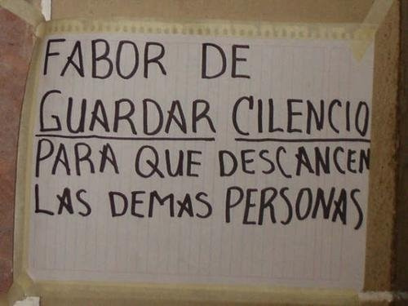
‘Horrores’ de redacción

Slide 5
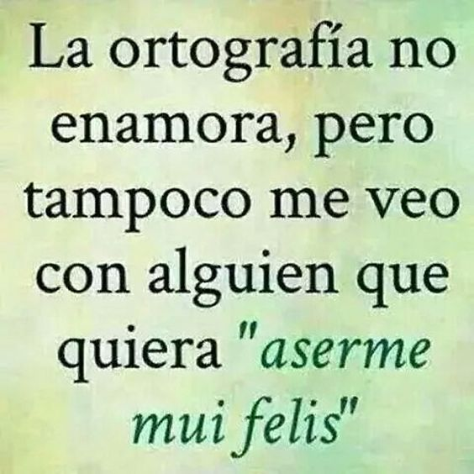

Slide 6
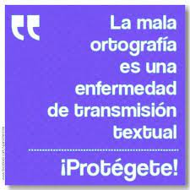

Slide 7
Concepto de ortografía
El latín orthographia, la ortografía es el conjunto de normas que regulan la . Forma parte de la gramática normativa ya que establece las reglas paescriturara el uso correcto de las letras y los signos de puntuación.
La ortografía nace a partir de una convención aceptada por una comunidad lingüística para conservar la unidad de la lengua escrita. La institución encargada de regular estas normas suele conocerse como Academia de la Lengua.
Las reglas ortográficas, en general, no tienen una relación directa con la comprensión del texto en cuestión. Por ejemplo: si una persona que domina la lengua castellana lee una oración que afirma “Crese la expectatiba de bida en todo el mundo”, no tendrá problemas para entender el enunciado.

Slide 8
Uso de mayúsculas
Se usa mayúscula al principio de un escrito.
Después de punto y seguido, punto y aparte.
Cuando escribimos nombres propios y los nombres dados a animales.
Los nombres geográficos.
Los atributos Divinos (Santo, Redentor, Monseñor, Pastor, etc.)
Los sobrenombres.
Los títulos de obras: "El Ingenioso Hidalgo Don Quijote de la Mancha."
Los títulos de dignidades y autoridades (Secretaria, Gerente de Ventas, etc.)
Los nombres de las ciencias: Biología, Psicología, etc.
Generalmente, después de dos puntos.

Slide 9
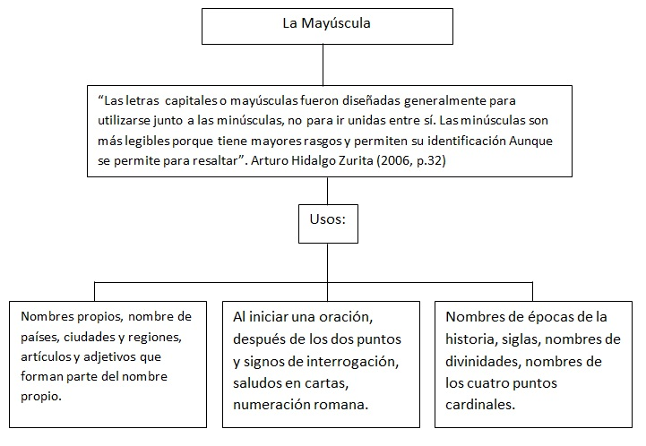
Uso de mayúsculas

Slide 10
Uso de minúsculas
Se escribe con minúscula, a no ser que inicien escrito, etc. (considerando lo mencionado arriba):
Los días de la semana
Los meses del año (en fechas pueden ir con mayúscula)
Las estaciones del año
Los puntos cardinales (a menos que éstos se abrevien).

Slide 11
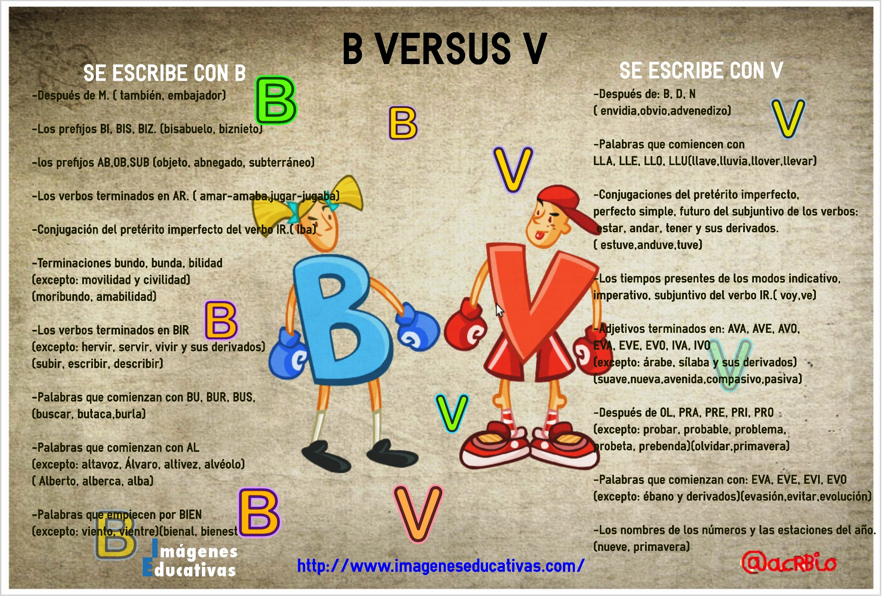

Slide 12
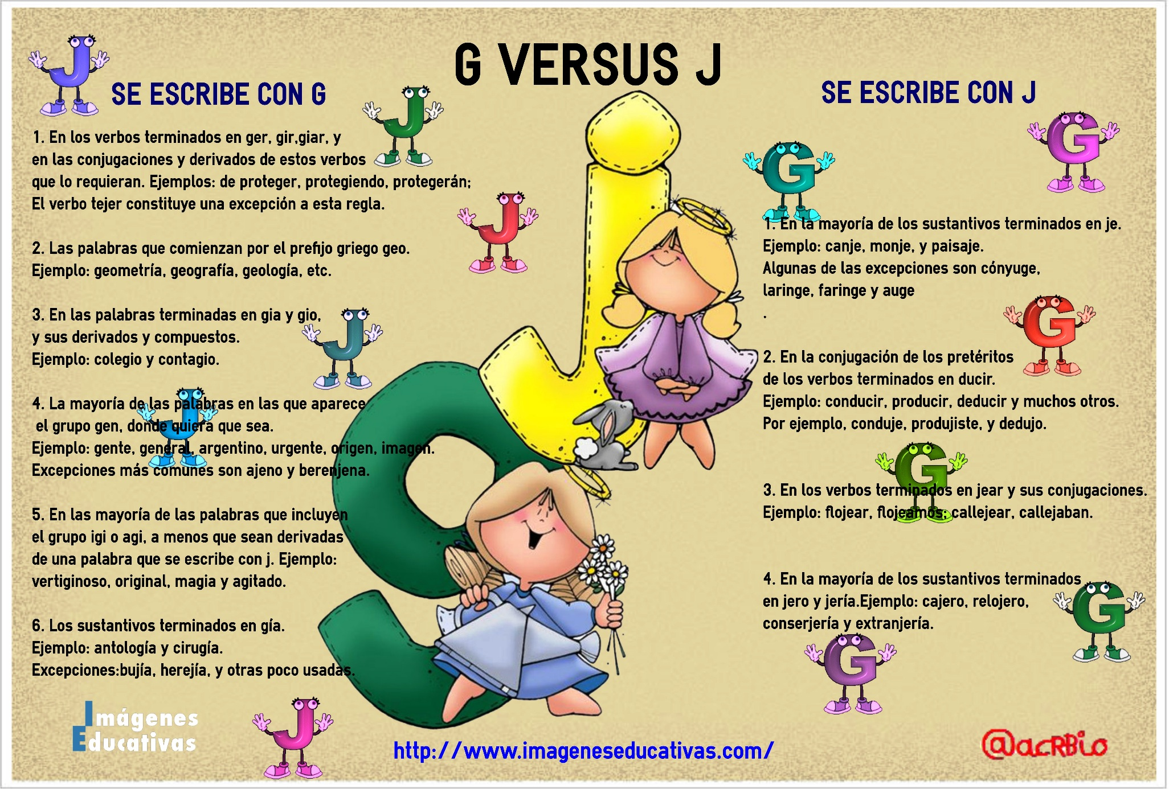

Slide 13
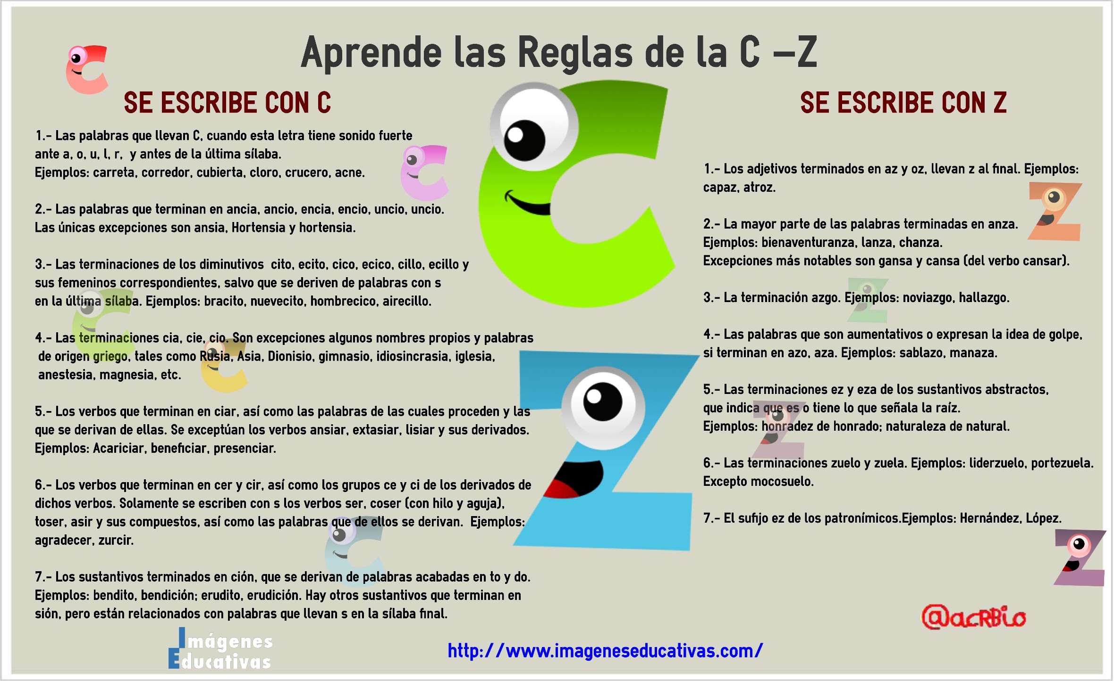

Slide 14
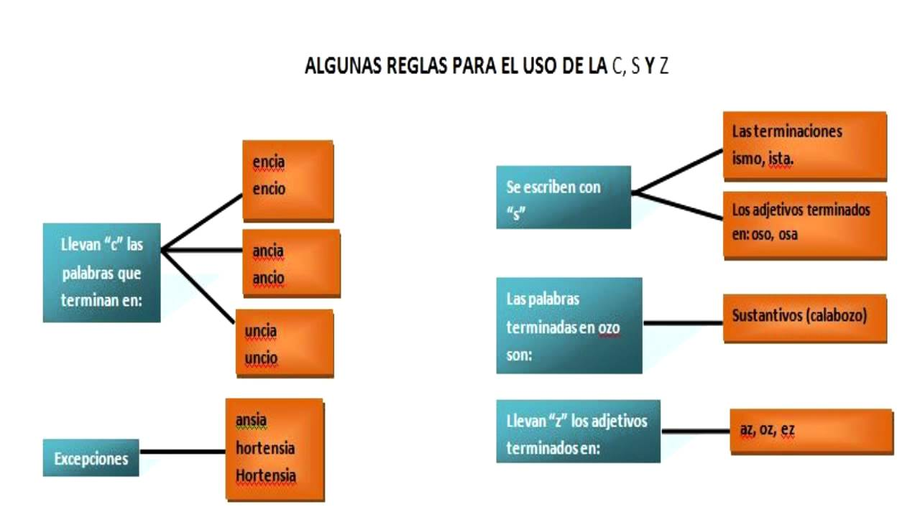

Slide 15
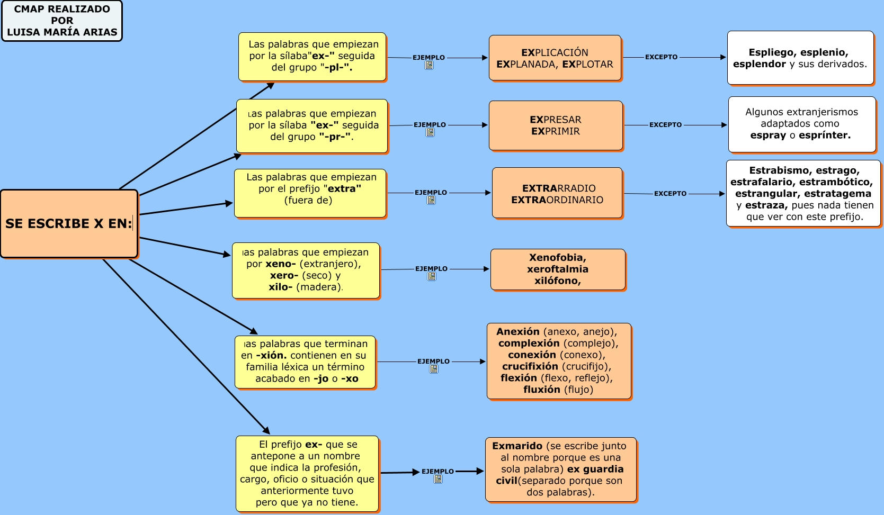

Slide 16
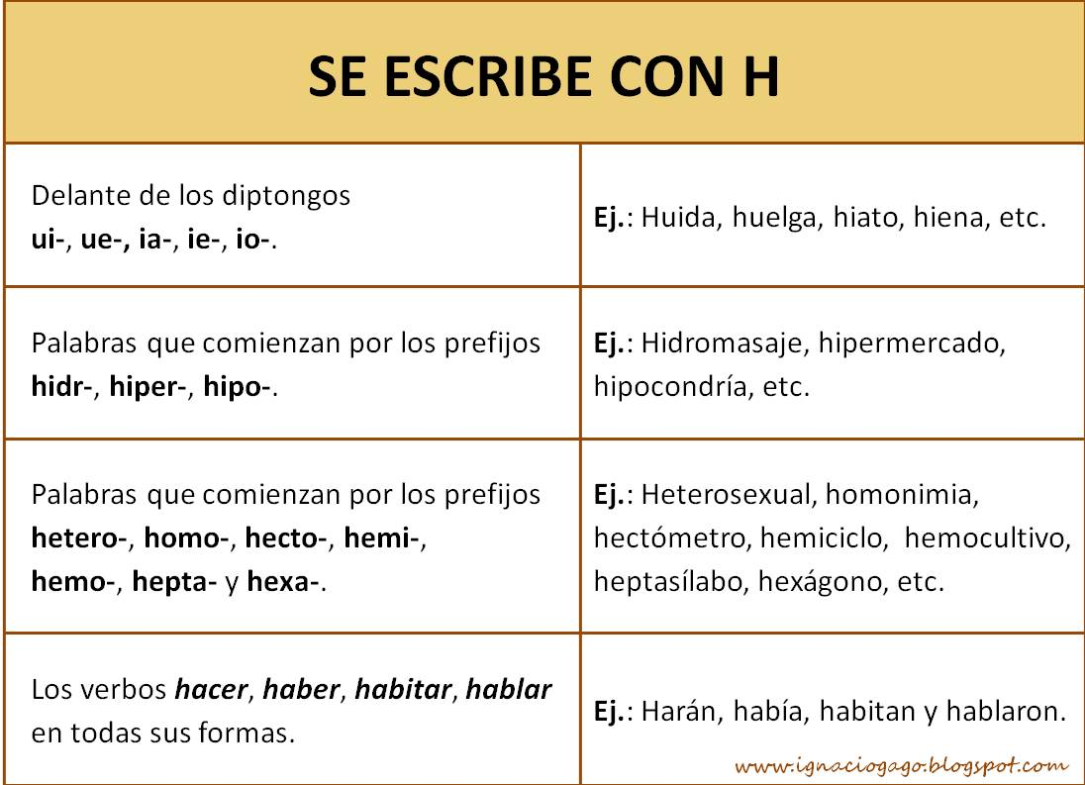

Slide 17
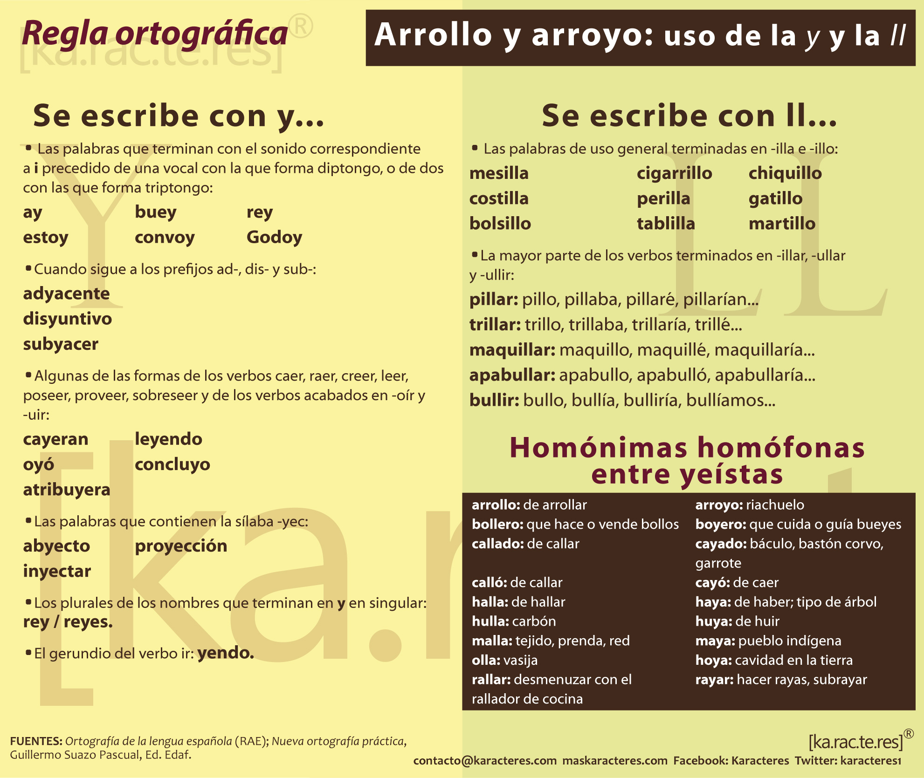

Slide 18
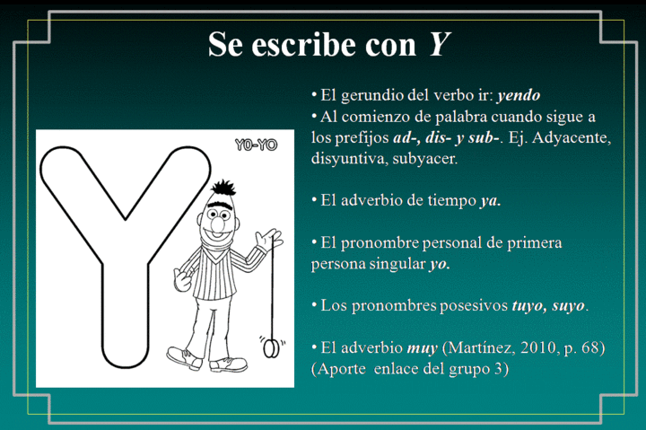

Slide 19
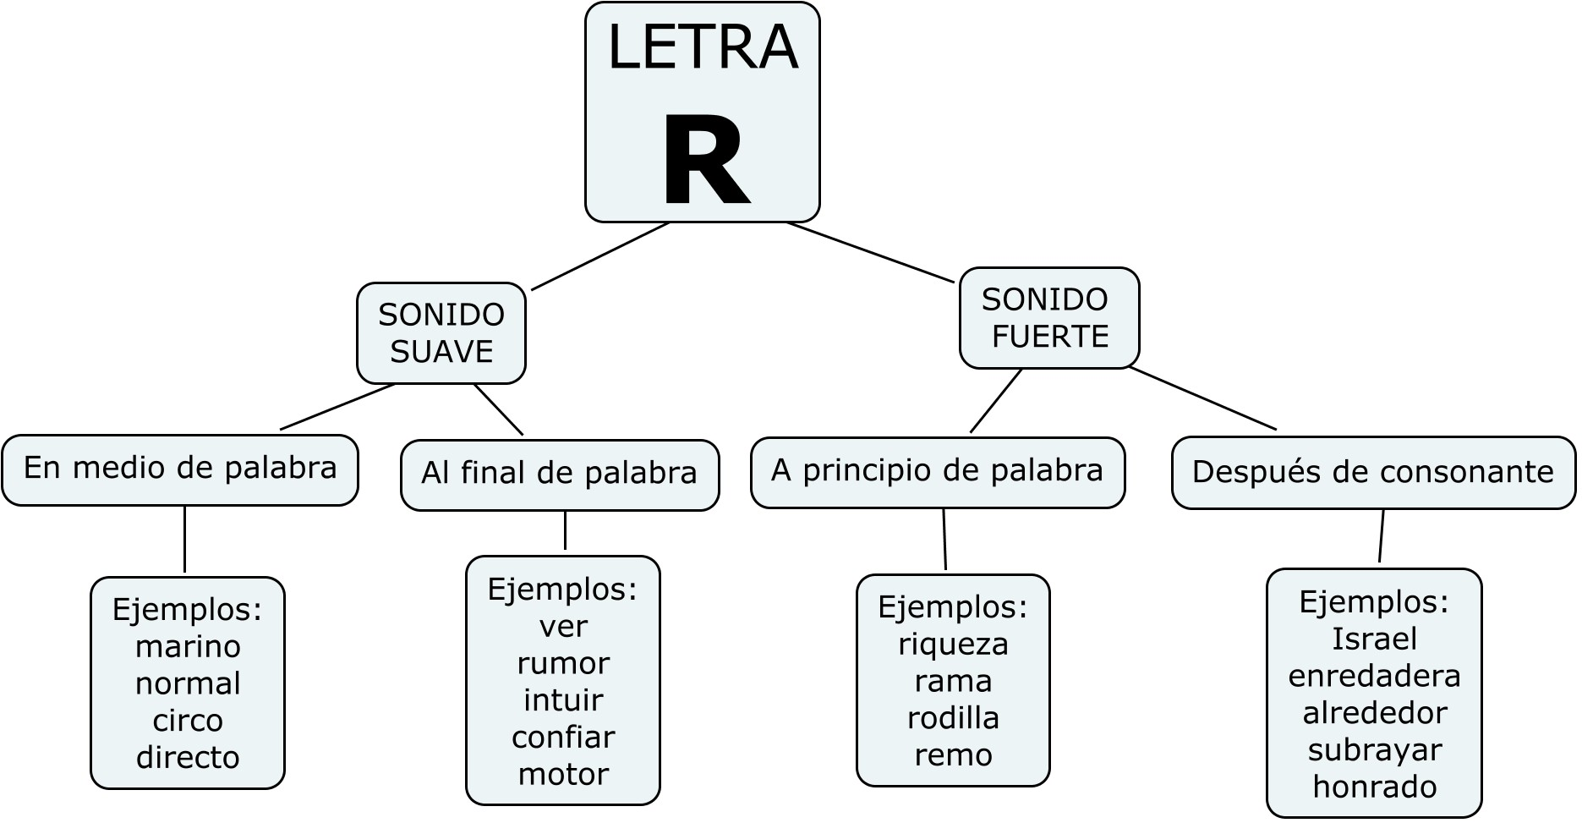

Slide 20
Reglas básicas para una buena redacción

Slide 21
Reglas básicas para una buena redacción
Antes de empezar a escribir es necesario organizar mentalmente las ideas que se quieren trasladar al papel.
Es necesario identificar las ideas principales y secundarias, elaborando en esquema en el que se escriban en orden y de acuerdo con la importancia de cada una.

Slide 22
10 aspectos a considerar para una correcta redacción
SER COMPLETA: Debe darse la información necesaria que resume el título y que es necesaria para cumplir el propósito.
SER CONCISA: Usar el menor número pero completo de palabras redactadas dentro de una simplicidad y cortesía.
CLARIDAD: Una comunicación escrita debe hacerse de modo que se pueda interpretar y además que no de espacio para malinterpretaciones.
SER CORRECTA: La redacción no debe llevar ninguna deformación de los hechos a causa del uso inadecuado del lenguaje.
NORMAS TÉCNICAS: Se debe ser bastante preciso en el uso de las normas de ortografía y manejar una correcta tipografía o caligrafía.
CORTESIA: Debe usarse un adecuado tono teniendo en cuenta la sensibilidad a la hora de decir las cosas.

Slide 23
10 aspectos a considerar para una correcta redacción
SER LIMPIA: Las comunicaciones deben redactarse de manera que sean agradables de leer. Un texto bien distribuido, sin tachaduras, puntuación defectuosa o mal usada ni raspaduras.
SER COMPRENSIBLE: Palabras breves, frases cortas y un interés humano ayudan a la comprensión del texto.
MANEJAR LA TEMPERATURA: Una narración comienza en el punto máximo de interés de la información. El lema de entrada debe tratarse de la idea principal, moderando el interés que el lector pueda adquirir a lo largo de la publicación.
REVISIÓN: Debe revisarse antes de publicar, el ritmo, el tema, el estilo y las normas técnicas.

Slide 24
Errores comunes al redactar
No pensar lo que se escribe
No revisar lo que se escribe
Errores de puntuación
Errores de ortografía
Omisiones

Slide 25
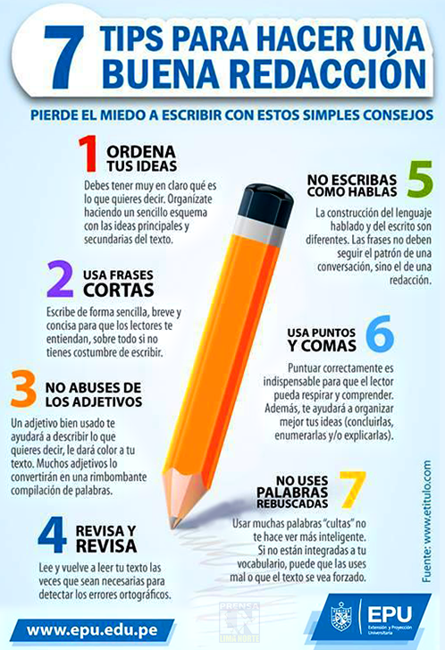

Slide 26
Redactar un informe
Un informe redactado correctamente debe ser elaborado con un lenguaje claro, preciso, concreto y objetivo.
Se debe evitar incluir apreciaciones personales haciendo uso de formas verbales como: creo, pienso, me gustaría, deseo, etc., las cuales deben ser sustituidas por otras como: se observa, se ha analizado, se procedió, etc.
Usualmente, debe ser redactado en tercera persona
Cada párrafo debe describir una idea

Slide 27
Uso de palabras breves y multiconocidas
Hay que tomar en cuenta tres puntos básicos:
Brevedad y sencillez: No emplee 20 palabras cuando puede usar sólo 10, cuidando de no ser tampoco lacónico como en un telegrama.
Por ejemplo: El día lunes pasado fuimos a una unidad educativa que estaba cerca a SEMAPA y conocimos muchos niños y ellos eran demasiado inquietos y no nos hacían caso a ratos pero con la profesora pudimos controlarlos y hacer el taller de sensibilización
Correcto: El día lunes pasado se realizó la actividad de sensibilización en el colegio Marista.

Slide 28
Uso de palabras breves y multiconocidas
Claridad: Es la presentación de la idea completa, sin que falten los detalles necesarios para su cabal comprensión. Conviene tratar en cada párrafo un solo asunto pues de lo contrario se corre el riesgo de provocar dudas o malas interpretaciones. Y los párrafos, salvo casos excepcionales, no deben exceder las 10 líneas.

Slide 29
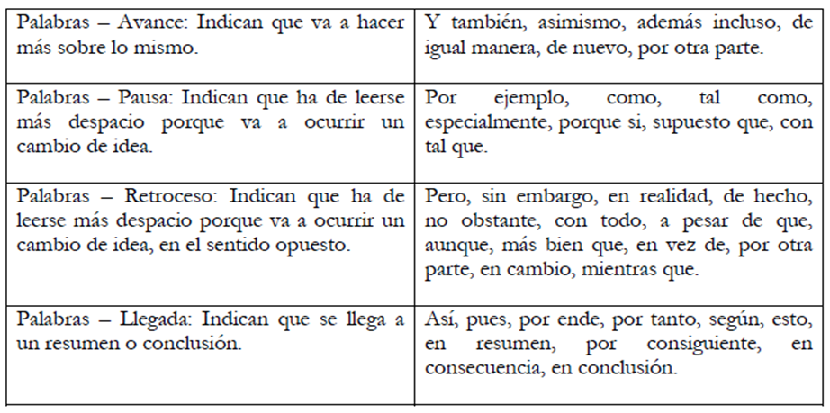
Uso de palabras necesarias y eliminación de lo superfluo

Slide 30
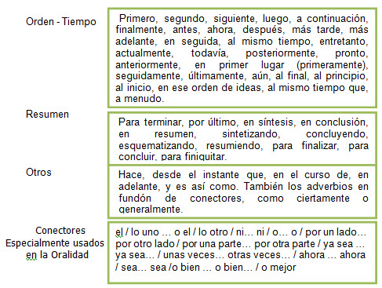

Slide 31
¡gRazias¡

Slide 32
WEBBIOGRAFIA
http://usoadecuadodelalenguaescrita.blogspot.mx/2009/01/definicion-redaccion.html
https://redactorfreelancer.wordpress.com/2011/09/17/buena-redaccion/
http://aprendearedactar.wikispaces.com/T%C3%A9cnicas+para+una+buena+redacci%C3%B3n
http://asieslaredaccion.blogspot.mx/2011/06/recuerda-estos-pasos-para-una-buena.html
http://olivrrguerra.blogspot.mx/
http://www.monografias.com/trabajos66/buen-estilo-redaccion/buen-estilo-redaccion2.shtml#ixzz45fvCYSfi
http://educacion.uncomo.com/articulo/como-aprender-a-redactar-4276.html#ixzz45fwCqIuY
http://www.wordreference.com/sinonimos/
http://servicios.elpais.com/diccionarios/sinonimos-antonimos/
http://www.buscapalabra.com/sinonimos-y-antonimos.html
http://www.sinonimos.com

